Slide 1
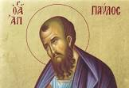
AΓΓΕΛΙΚΗ ΚΟΥΤΣΟΥΚΟΥ Β’2 ΕΡΓΑΣΙΑ ΤΕΤΡΑΜΗΝΟΥ ΓΙΑ ΤΟΝ ΑΠΟΣΤΟΛΟ ΠΑΥΛΟ

Slide 2
ΒΙΟΓΡΑΦΙΚΑ ΣΤΟΙΧΕΙΑ
Ο ιουδαϊκού θρησκεύματος Παύλος γεννήθηκε στην Ταρσό της Κιλικίας το 5 και προτού γίνει χριστιανός ονομαζόταν Σαούλ ή Σαύλος στα ελληνικά. Επειδή, όμως, απέκτησε την ιδιότητα του ρωμαίου πολίτη είχε και δεύτερο όνομα, το ρωμαϊκό Πάουλους (Παύλος στα ελληνικά). Στην πατρίδα του έμαθε την ελληνική γλώσσα και στα Ιεροσόλυμα σπούδασε εβραϊκή θεολογία κοντά στον σοφό Γαμαλιήλ. Επίσης, σύμφωνα με τις συνήθειες της εποχής έμαθε και μία τέχνη, αυτή του σκηνοποιού.

Slide 3
ΑΝΤΙΛΗΕΙΣ
Ο Σαουλ ηταν εναντια στον χριστιανισμο καταδιωκε τους χριστιανους τους κυνηγουσε.Έλαβε μέρος στον λιθοβολισμό του Στέφανου.Οταν μαλιστα εμαθε οτι ζουσαν στην δαμασκο χριστιανοι ετρεξε στον βασιλεια και ζητησε τα ονοματα τους ωστε να τους βρει και να τους φερει δεμενους

Slide 4
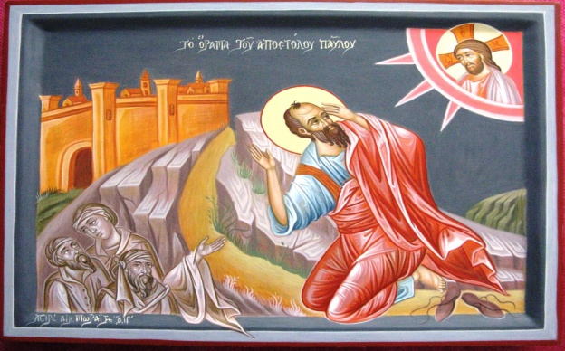
ΜΕΤΑΣΤΡΟΦΗ
Στο ταξιδι του προς την δαμασκο συνεβη κατι περιεργο μια τρομερη λαμψη τον τυφλωσε και επεσε κατω τοτε ειδε ενα οραμα το οραμα του χριστου να του λεει Σαούλ, Σαούλ γιατί με καταδιώκεις;» Κατατρομαγμένος ο Σαούλ απάντησε: «Ποιος είσαι, Κύριε;» – «Εγώ είμαι ο Ιησούς, που συ καταδιώκεις. Είναι σκληρό για σένα να λακτίζεις πάνω στα καρφιά», απάντησε η φωνή. Τότε ο Σαούλ είδε ολοζώντανο τον Ιησού να του λέει: – «Σήκω επάνω Σαούλ και πήγαινε στη Δαμασκό. Εκεί θα μάθεις τι πρέπει να κάμεις».

Slide 5
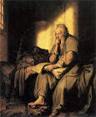
ΜΕΤΑΣΤΡΟΦΗ
Σαούλ σηκώθηκε, μα δεν έβλεπε. Ήταν τυφλός. Οι συνοδοί του καταφοβισμένοι τον πήραν από το χέρι και τον έφεραν στην πόλη, στο σπίτι του Ιούδα. Εκεί έμεινε τρεις ημέρες νηστικός, τυφλός, χωρίς να μπορεί να διακρίνει τίποτα μπροστά του. Την τρίτη ημέρα κατά διαταγή του Χριστού πήγε και τον βρήκε ο Ανανίας και του είπε: – «Σαούλ αδελφέ μου, παρουσιάσθηκε σε μένα ο Χριστός και με διέταξε να έλθω να σε γιατρέψω. Πράγματι, ο Ανανίας έβαλε στο κεφάλι του Σαούλ και αμέσως μετά άνοιξαν τα μάτια του, φωτίστηκε με Άγιο Πνεύμα, πίστεψε στον Χριστό και από τρομερός διώκτης του χριστιανισμού έγινε ο θερμότερος κήρυκας του Ευαγγελίου.

Slide 6
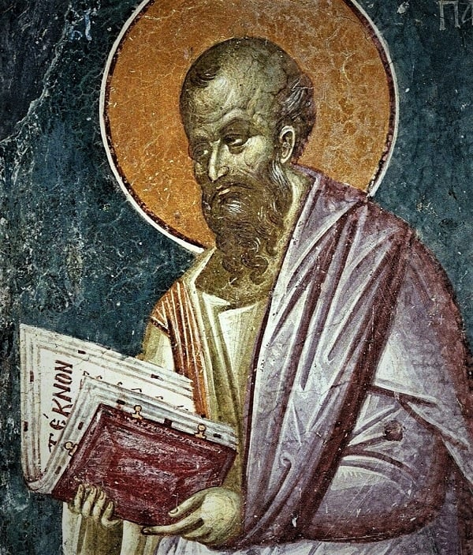
14 ΕΠΙΣΤΟΛΕΣ ΤΟΥ Απ. Παυλου
Προς Ρωμαιους
Προς Κορινθιους Α’
Προς Κορινθιους Β’
Προς Γαλατας
Προς Εφεσιους
Προς Φιλιππησιους
Προς Κολοσσαεις
Προς Θεσσαλονικεις Α’
Προς Θεσσαλονικεις Β’
Προς Τιμοθεον Α’
Προς Τιμοθεον Β’
Προς Τιτον
Προς Φιλημονα
Προς Εβραιους

Slide 7
ΟΜΙΛΕΙΑ ΣΤΟΝ ΑΡΕΙΟ ΠΑΓΟ
Απ.Παυλος μετα απο προσκληση των αθηναιων φτανει στην Αθηνα.Οι αθηναιοι των ειχαν καλεσει επειδη ηταν περιεργοι και ηθελαν να μαθουν τι κηρυτει ετσι λοιπον ο Παυλος σταθηκε στην μεση του Αρειου παγου και ειπε[Αθηναιοι σας βλεπω ευλαβεστατους απο καθε αποψη.Πραγματι ενω περιδιαβαζα την πολη σας και εβλεπα τους ιερους σας τοπους, βρηκα αναμεσα σ’αυτους κι ενα βωμο με την επιγραφη στον Αγνωστο θεο.Αυτον λοιπον, που εσεις λατρευετε χωρις να γνωριζετε, αυτον εγω σας κανω γνωστο.Δημιουργησε αποι εναν ανθρωπο ολα τα εθνη των ανθρωπων και τους εγκατεστησε πανω σε ολη την γη.

Slide 8
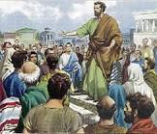
Ομιλεια στον αρειο παγο
Κι εδωσε βεβαιη αποδειξη σε ολους, οτι αυτος θα ειναι ο κριτης, ανασταινοντας τον απο τους νεκρους. Οταν οι αθηναιοι ακουσαν για ανασταση νεκρων αρχισαν να χλευαζουν και να κοροιδευουν ετσι ο παυλος εφυγε απ’αναμεσα τους. Μερικοι ομως αντρες προσκολληθηκαν σ’αυτον και πιστεψαν αναμεσα τους και ο Διονυσιος ο Αρεπαγιτης και μια γυναικα που λεγοταν Δαμαρις.

Slide 9
ΕΠΙΣΤΟΛΗ ΠΡΟΣ ΓΑΛΑΤΑΣ 5,1
Ο Χριστός μάς απελευθέρωσε για να είμαστε ελεύθεροι. Παραμένετε, λοιπόν, σταθεροί στην ελευθερία και μην ξαναμπαίνετε κάτω από ζυγό δουλείας.
²Ακούστε με, εγώ ο Παύλος σας το λέω: Αν περιτέμνεστε, ο Χριστός δε θα σας ωφελήσει σε τίποτε. ³Επίσης θυμίζω σ’ όποιον θέλει να περιτμηθεί, πως έχει υποχρέωση να τηρεί όλον το νόμο

Slide 10
ΕΠΙΣΤΟΛΗ ΠΡΟΣ ΚΟΡΙΝΘΙΟΥΣ Β’ 6,19
Μην κάνετε αταίριαστους δεσμούς με απίστους. Γιατί ποια σχέση μπορεί να έχει η δικαιοσύνη με την ανομία; ή τι κοινό υπάρχει ανάμεσα στο φως και στο σκοτάδι; ¹⁵Ποια συμφωνία μπορεί να γίνει ανάμεσα στο Χριστό και στο διάβολο; ή τι έχει να μοιράσει ο πιστός με τον άπιστο; ¹⁶Μπορεί να υπάρχουν στον ίδιο τόπο ο ναός του Θεού και ο ναός των ειδώλων; Εσείς είστε ναός του αληθινού Θεού, όπως ο ίδιος είπε: Θα κατοικήσω ανάμεσά τους και θα πορεύομαι μαζί τους. Θα είμαι Θεός τους, κι αυτοί θα είναι λαός μου. ¹⁷Γι’ αυτό λέει ο Κύριος: Φύγετε μακριά απ’ αυτούς και ξεχωρίστε. Μην αγγίζετε ακάθαρτο πράγμα, κι εγώ θα σας δεχτώ. ¹⁸Θα είμαι για σας ο Πατέρας, κι εσείς θα είστε γιοι και θυγατέρες μου, λέει ακόμα ο παντοκράτορας Κύριος.

Slide 11
ΕΠΙΣΤΟΛΗ ΠΡΟΣ ΚΟΡΙΝΘΙΟΥΣ Α’ 13,1
Αν μπορώ να λαλώ όλες τις γλώσσες των ανθρώπων, ακόμα και των αγγέλων, αλλά δεν έχω αγάπη για τους άλλους, οι λόγοι μου ακούγονται σαν ήχος χάλκινης καμπάνας ή σαν κυμβάλου αλαλαγμός. ²Κι αν έχω της προφητείας το χάρισμα κι όλα κατέχω τα μυστήρια κι όλη τη γνώση, κι αν έχω ακόμα όλη την πίστη, έτσι που να μετακινώ βουνά, αλλά δεν έχω αγάπη, είμαι ένα τίποτα. ³Κι αν ακόμα μοιράσω στους φτωχούς όλα μου τα υπάρχοντα, κι αν παραδώσω στη φωτιά το σώμα μου για να καεί, αλλά δεν έχω αγάπη, σε τίποτα δε μ’ ωφελεί.

Slide 12
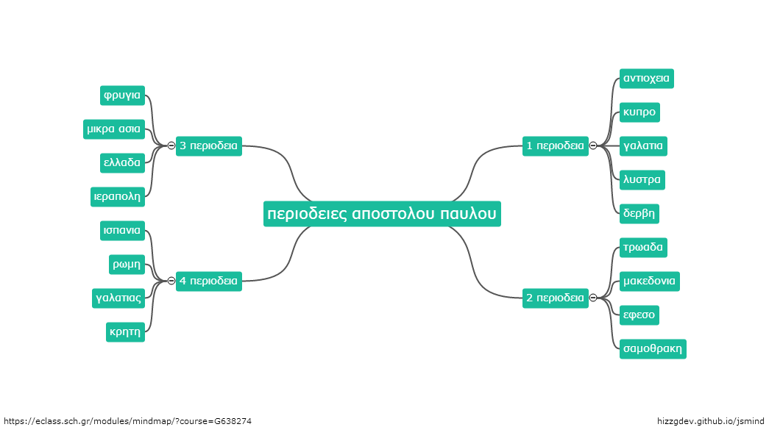

Slide 13
ΠΗΓΕΣ
https://el.wikipedia.org/wiki/%CE%91%CF%80%CF%8C%CF%83%CF%84%CE%BF%CE%BB%CE%BF%CF%82_%CE%A0%CE%B1%CF%8D%CE%BB%CE%BF%CF%82
https://www.sansimera.gr/biographies/856

